Slide 1
Новая методика проведения инженерно-геологических изысканий на площадных объектах
Бершов Алексей Викторович
Генеральный директор ГК ПетроМоделинг
Геологический факультет МГУ им. М. В. Ломоносова
+79030040259
Alexey.bershov@petromodeling.com

Slide 2
Общий принцип площадных инженерно-геологических исследований
Методология описания пространственных закономерностей инженерно-геологических условий площадки строительства строится на последовательном получении данных о генезисе - истории развития - особенностях строения геологической структуры - современном состоянии - геологических процессах - свойствах грунтов массива, взаимодействующего с сооружением, опираясь на основополагающий принцип ГЕНЕТИЧЕСКОГО ГРУНТОВЕДЕНИЯ – состав-строение-состояние определяют свойства грунта.
В целом именно этот подход был реализован при создании модельного (целиком искусственного и не существующего в природе) ИГЭ, с последующим введением ГОСТ 20522.
Введение ИГЭ формализовало расчетную схему линейно-деформируемого полупространства, основанную на модуле деформации из штамповых испытаний и отсечении зон пластичности через параметр R0, но исключило (упрощая ситуацию) оценку влияния НДС на перемещения возводимых сооружений, что само по себе является нонсенсом. ОДНАКО
Эта схема легко применимая для неглубоких плитных фундаментов и небольших сооружений, привела к созданию ТИСИЗОВ и внедрению валовых изысканий, основанных на бурении и штамповых опытах.

Slide 3
Общий принцип инженерно-геологических изысканий
Сегодня в инженерной практике цепочку намеренно упрощают до оценки особенностей строения геологической структуры и свойств грунтов массива, забывая про генезис и историю развития, считая эту информацию излишней и не формализуемой, и рассматривая состояние только через водонасыщение.
Конечно такой технический подход возможен, однако он упускает одну существенную деталь – оценка природного (начального) Напряженно-Деформированного Состояния массива в рамках оценки современного состояния является ВАЖНЕЙШЕЙ частью оценки инженерно-геологических условий, определяя, в том числе, и свойства грунтов массива, и дальнейшее поведение массива при его хозяйственном освоении.
При этом само природное НДС является производной целого ряда факторов, среди которых генезис и история развития массива занимают центральное место.
Можно сколько угодно определять параметры нелинейного поведения грунтов типа моделей HS, но, если Вы не знаете начальных условий, всё дальнейшее моделирование ПРОСТО ЛИШЕНО СМЫСЛА и является фикцией

Slide 4
Общий принцип инженерно-геологических изысканий
Основными предпосылками к переходу к новой модели площадных инженерно-геологических изысканий являются:
Значительное усложнение возводимых сооружений
Использование для строительства территорий с предельно сложными инженерно-геологическими условиями и с точки зрения процессов и с точки зрения грунтов со специфическими особенностями
Массовое внедрение конечно-элементных расчетов
Внедрение нелинейных моделей поведения грунтов под нагрузкой
Массовое появление современных лабораторных приборов
Развитие и изменение статического зондирования, как валового скоростного метода получения инженерно-геологической информации
Появление трехмерных расчетов (геофильтрационных, теплофизических и геомеханических) требующих создания трехмерных инженерно-геологических моделей
И, наконец, внедрение BIM-технологий как результат цифровизации нашей жизни в целом

Slide 5
Основные параметры природного НДС и исходные данные для его оценки
Основными параметрами для оценки природного НДС являются:
Пространственное распределение главных напряжений (σ1, σ2, σ3), часто рассматриваемое как (σv, σh);
Поровое давление в массиве грунта (U) как гидростатической, так и избыточной природы.
При этом исходными данными являются:
Пространственная геологическая структура в виде (чаще всего) стратиграфо-генетических комплексов, трактуемых как ИГЭ;
Пространственное расположение водоносных структур в виде (чаще всего) фактического положения подземных вод в проводящих пластах и пьезометрических или грунтовых уровней для каждого водоносного горизонта;
Удельный вес грунта, слагающего геологическую структуру с учетом взвешивающего давления, влияющих на нее водоносных горизонтов;
Поровое давление в слабопроницаемых пластах;
Параметр K0, определяемый с учетом генезиса и общей истории развития территории через оценку σp (исторической нагрузки) и возможного пере или недоуплотнения.

Slide 6
Методы определения природного НДС
1. Пространственная геологическая структура в виде (чаще всего) стратиграфо-генетических комплексов, трактуемых как ИГЭ
Бурение, проходка горных выработок, описание природных обнажений или стенок котлованов;
Дишефрирование ортофотопланов;
Валовое статическое зондирование с ОБЯЗАТЕЛЬНЫМ измерение динамического порового давления и инклинометрией;
Комплекс геофизических методов;
2. Пространственное расположение водоносных структур в виде (чаще всего) фактического положения подземных вод в проводящих пластах и пьезометрических или грунтовых уровней для каждого водоносного горизонта
Бурение скважин с обязательными остановками для гидрогеологических наблюдений за уровнями;
Оборудование наблюдательных скважин с применением автоматических датчиков;
Проведение диссипационных испытаний во время статического зондирования в проводящих геологических телах

Slide 7
Методы определения природного НДС
3. Удельный вес грунта, слагающего геологическую структуру с учетом взвешивающего давления, влияющих на нее водоносных горизонтов
Лабораторные прямые определения плотности для глинистых и скальных грунтов
Метод лунки или замещения объема для крупнообломочных грунтов
Полевой гамма-гамма каратаж при статическом зондировании
Статическое зондирование грунтов – по перерасчету лобового сопротивления
4. Поровое давление в слабопроницаемых пластах
Диссипационные испытания при статическом зондировании (длительностью около суток для тяжелых глин)
Установка автоматических датчиков порового давления (при длительности более суток)
5. Параметр K0, определяемый с учетом генезиса и общей истории развития территории через оценку σp (исторической нагрузки) и возможного пере или недоуплотнения
Лабораторные трехосные испытания в стабилометрах типа Б и типа А по схеме анизотропной консолидации
Лабораторные компресионные испытанию по определению переуплотнения

Slide 8
Методы определения природного НДС
5. Параметр K0, определяемый с учетом генезиса и общей истории развития территории через оценку σp (исторической нагрузки) и возможного пере или недоуплотнения
Лабораторные трехосные испытания в стабилометрах типа Б и типа А по схеме анизотропной консолидации
Лабораторные компресионные испытанию по определению переуплотнения (σp (исторической нагрузки))
Полевые прессиометрические испытания по определению σh
Полевые испытания расклинивающим релаксометром по определению σh
Полевые испытания статическим зондированием с зондом с датчиком горизонтальных давлений за муфтой трения
Штамповые и прессиометрические испытания являются НЕОТЪЕМЛИМОЙ ЧАСТЬЮ ИНЖЕНЕРНО-ГЕОЛОГИЧЕСКИХ ИЗЫСКАНИЙ.
Однако их роль изменяется с поставщика данных о модулях деформации среды на проверочную и калибровочную для построенных по лабораторным данным геомеханических моделей

Slide 9
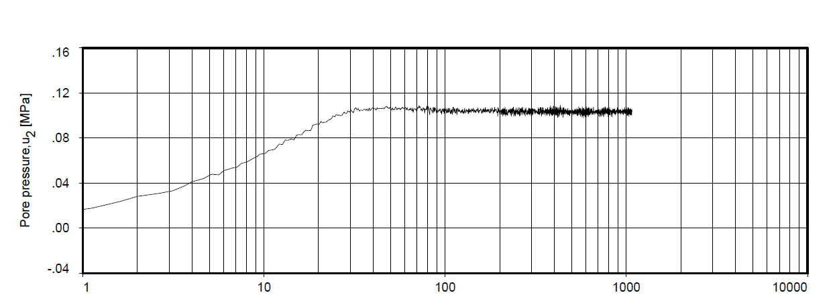
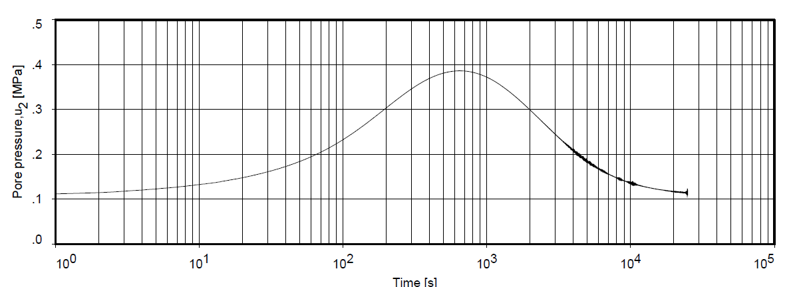
Характериные кривые диссипации порового давления (U)

Slide 10
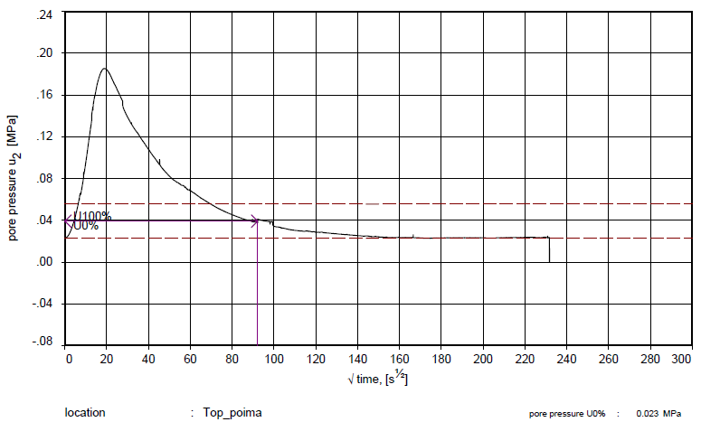
Определение порового давления (U) в глинах методом диссипации при статическом зондировании

Slide 11
Принципиальная схема опробования геологического тела (ИГЭ) для корректного применения нелинейной модели HS
Отбор референсных образцов из кровли геологического тела, при существенно негоризонтальном залегании, отбор из части с наименьшей глубиной.
Отбор образцов с применением капсульных грунтоносов («двухколонковых»). Нелинейные модели чрезвычайно чувствительны к качеству отбора образцов
Отбор образцов с различных глубин из геологического тела, для выявления возможных закономерностей при различных σ3, охватывающих весь диапазон возможных нагрузок на геологическое тело.

Slide 12
Основные «сложные» моменты проведения лабораторных испытаний для корректного применения нелинейной модели HS
Невозможность обойтись стандартной фразой «сделать по ГОСТ», распространенной при проведении сдвиговых испытаний при нагрузках «1-2-3» и компрессионных испытаниях «0,5-1-2-3-4-5-6»;
Зависимость результатов лабораторных исследований от выбранных моделей поведения грунтов, типов поведения массивов («дреннированное», «недренированное А, В, С»), видов расчетных схем (пластические расчеты, консолидация, фильтрация и т.п.);
Отсутствие ГОСТ на определение большинства параметров нелинейных моделей;
Влияние на результат испытаний выбора схемы испытаний, которая определяется будущими условиями работы грунтового массива;
Существенное влияние на результат параметра Скемптона В и применения противодавления;
Влияние на результат скорости испытаний как трехосных, так и одометрических;
Влияние на результат боковых давлений, часто определяемых «бытовым» давлением (требующего отдельного определения проектировщиком, поскольку не ясна схема его расчета);
Существенное влияние на результаты моделирования параметров OCR и K0, большее чем влияние прочностных и деформационных свойств.

Slide 13
Определение K0 для нормально уплотненного грунта

Slide 14
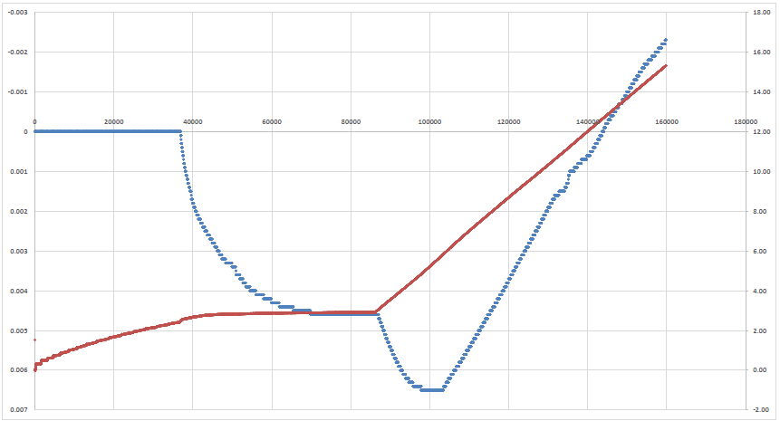
Изменение объемных и вертикальных деформаций в ходе опыта при K0-консолидации для нормально уплотненного грунта

Slide 15
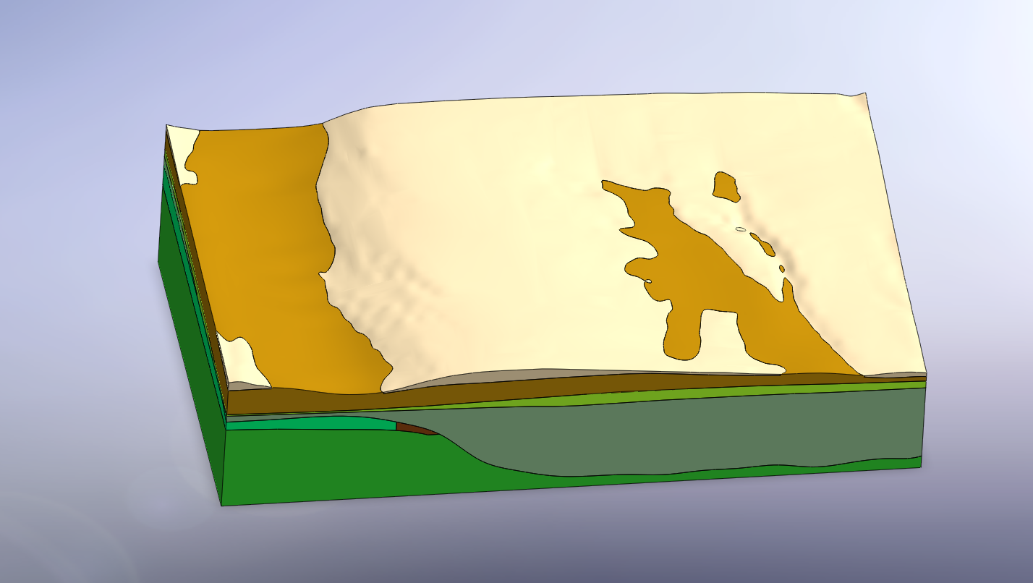
Пример трехмерной инженерно-геологической модели
Создание геологических тел на основе построенных поверхностей
dprQ_{III-IV}
glQ_{II}ms, dp(glQ_{II}ms)
К₂сm
К₁al³
dp(К₁al³)
fglQ_{II}dn-ms
fglQ_{II}ms
К₁ap-al

Slide 16
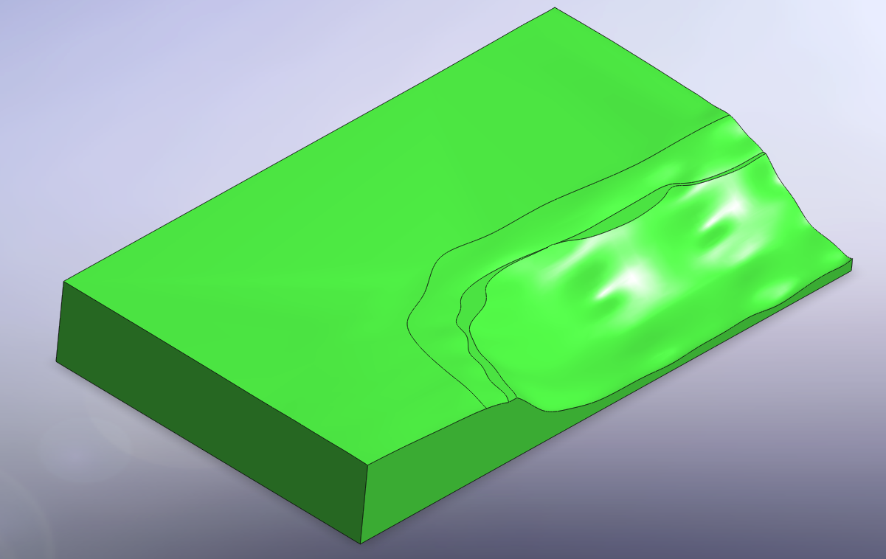
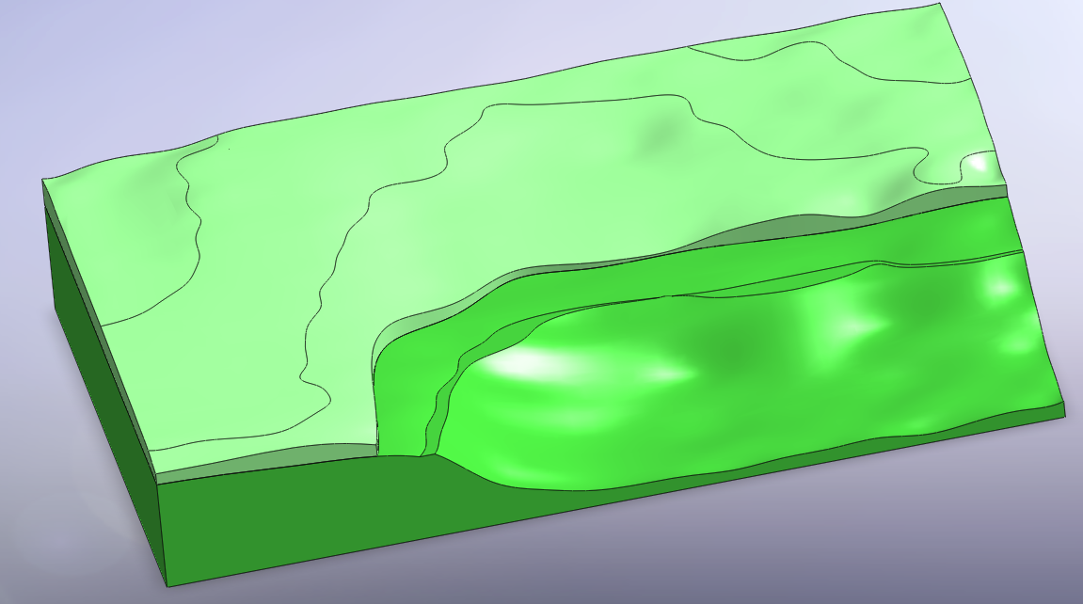
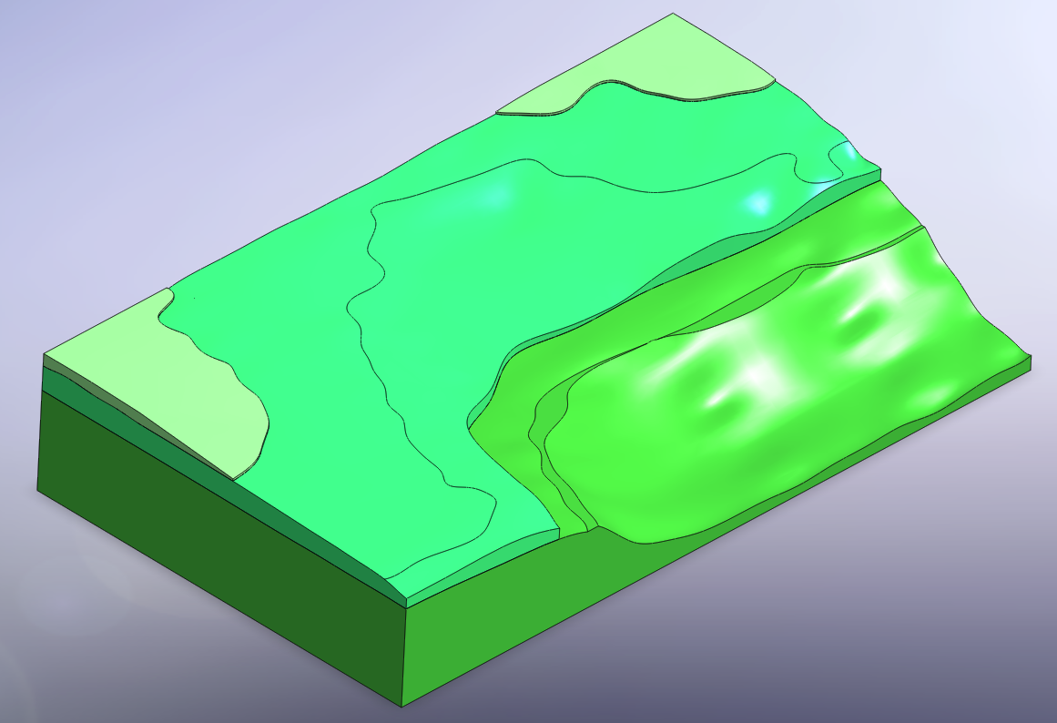
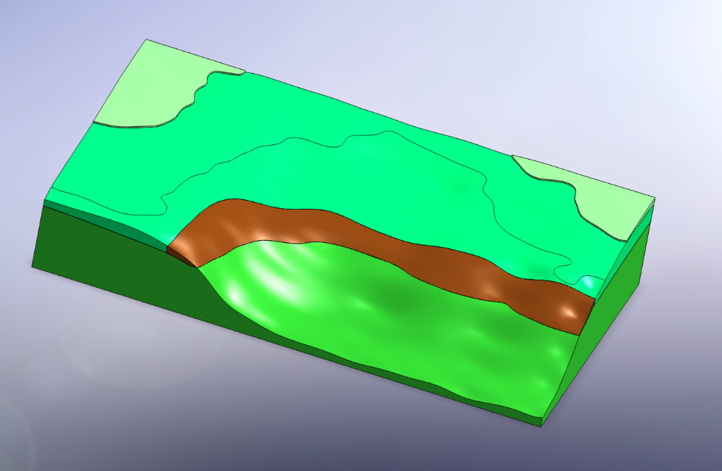
Пример трехмерной инженерно-геологической модели
Создание геологических тел на основе построенных поверхностей
К₁al³
К₁ap-al
К₁ap-al
К₂сm
К₂сm
К₁al³
К₁al³
К₂сm
К₂сm
К₁ap-al
К₁ap-al
dp(К₁al³)

Slide 17
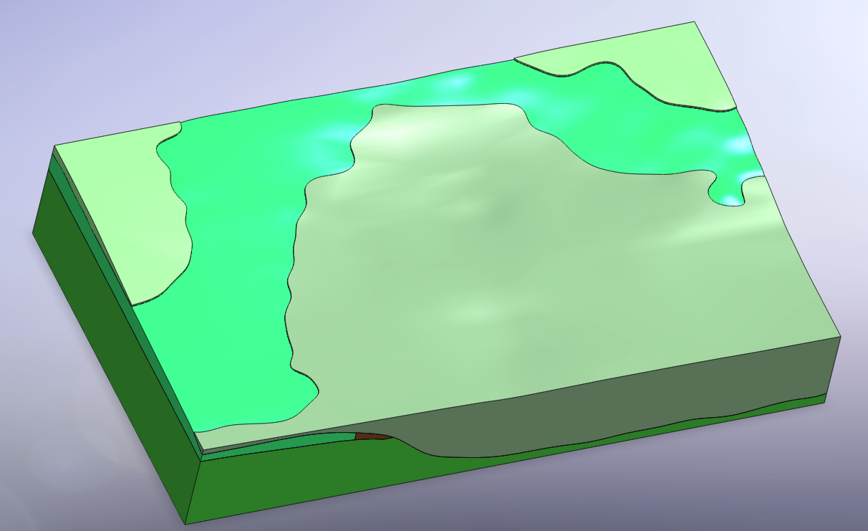
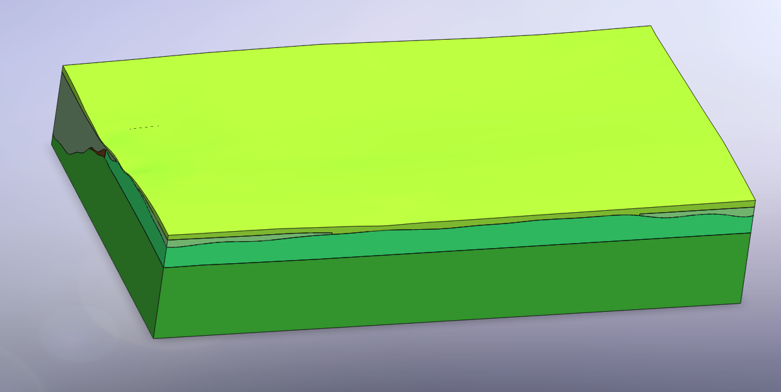
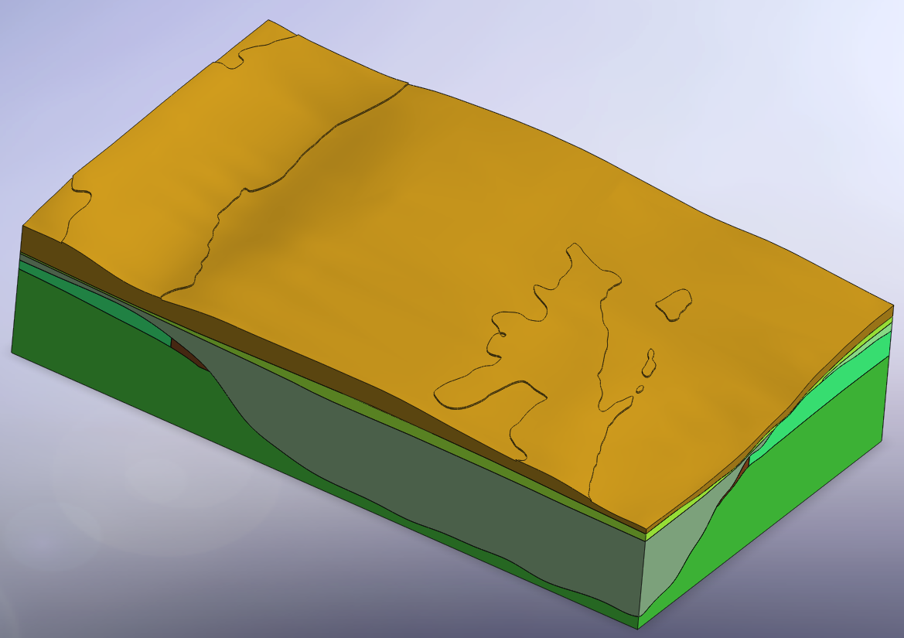
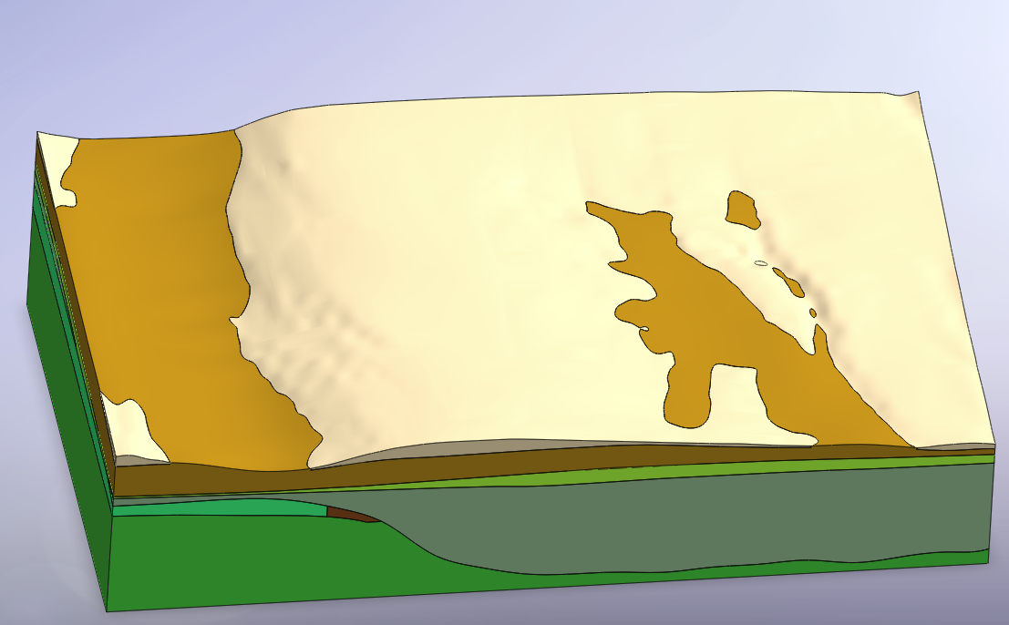
Пример трехмерной инженерно-геологической модели
Создание геологических тел на основе построенных поверхностей
К₂сm
К₁al³
К₂сm
fglQ_{II}ms
fglQ_{II}dn-ms
К₁al³
К₁ap-al
К₁ap-al
dprQ_{III-IV}
glQ_{II}ms, dp(glQ_{II}ms)
К₁ap-al
fglQ_{II}dn-ms
fglQ_{II}dn-ms
К₁ap-al

Slide 18
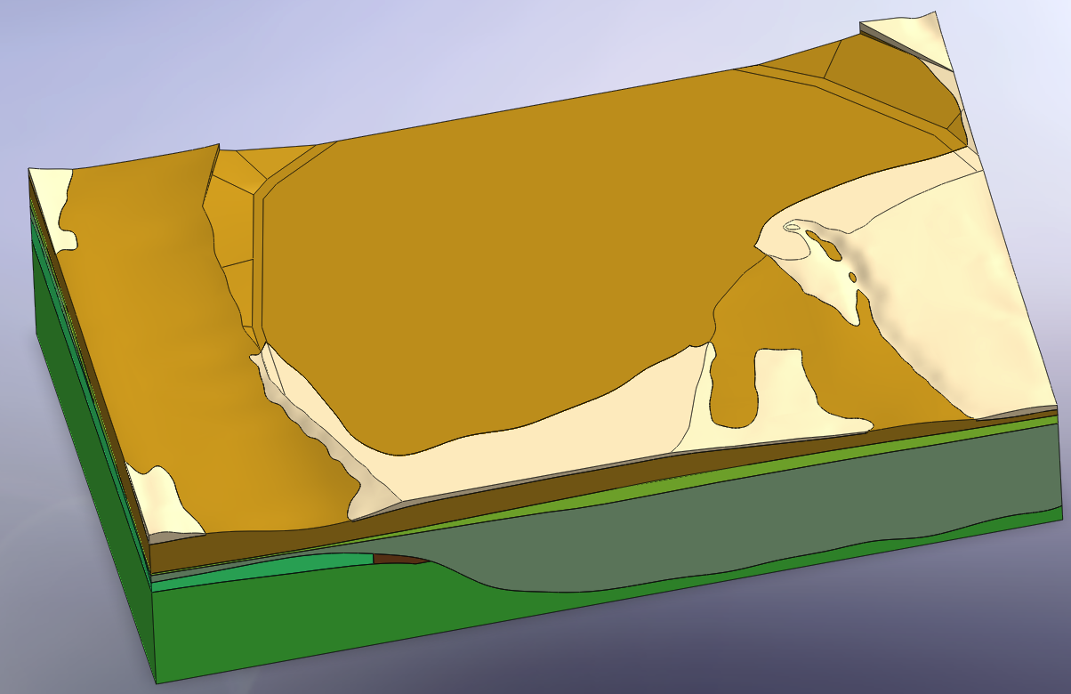
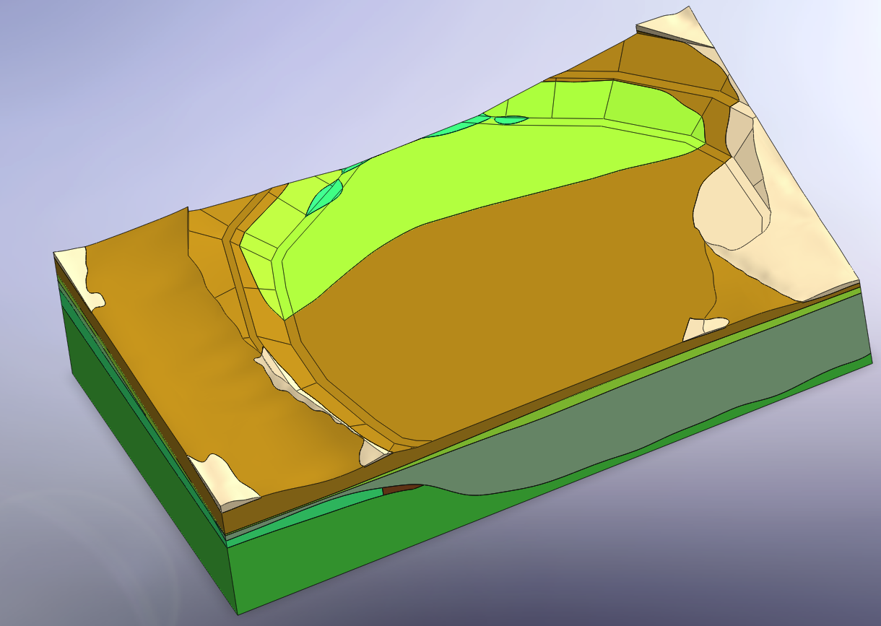
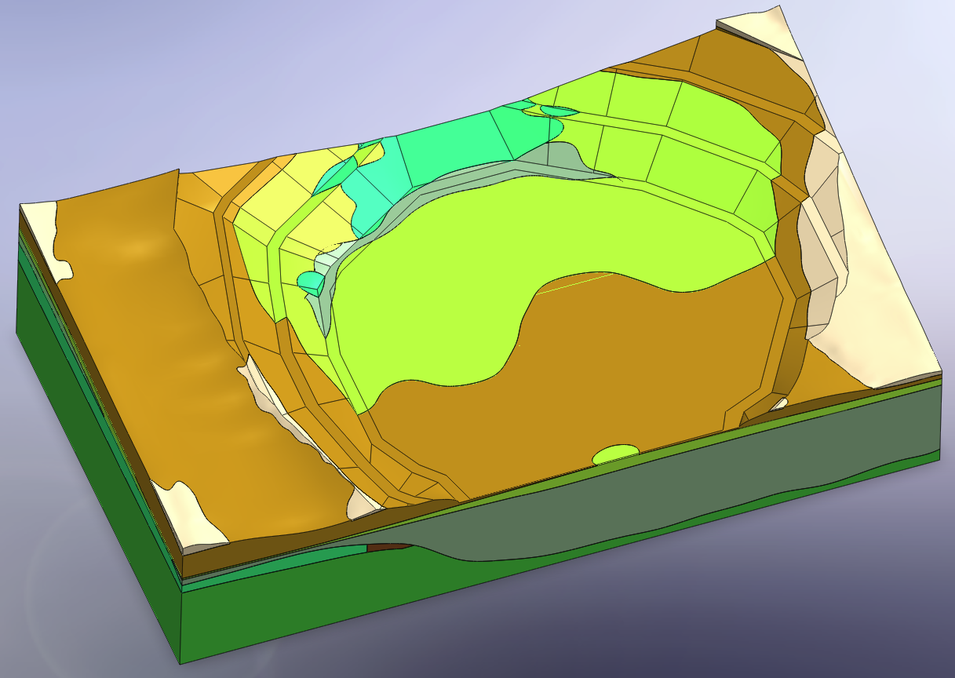
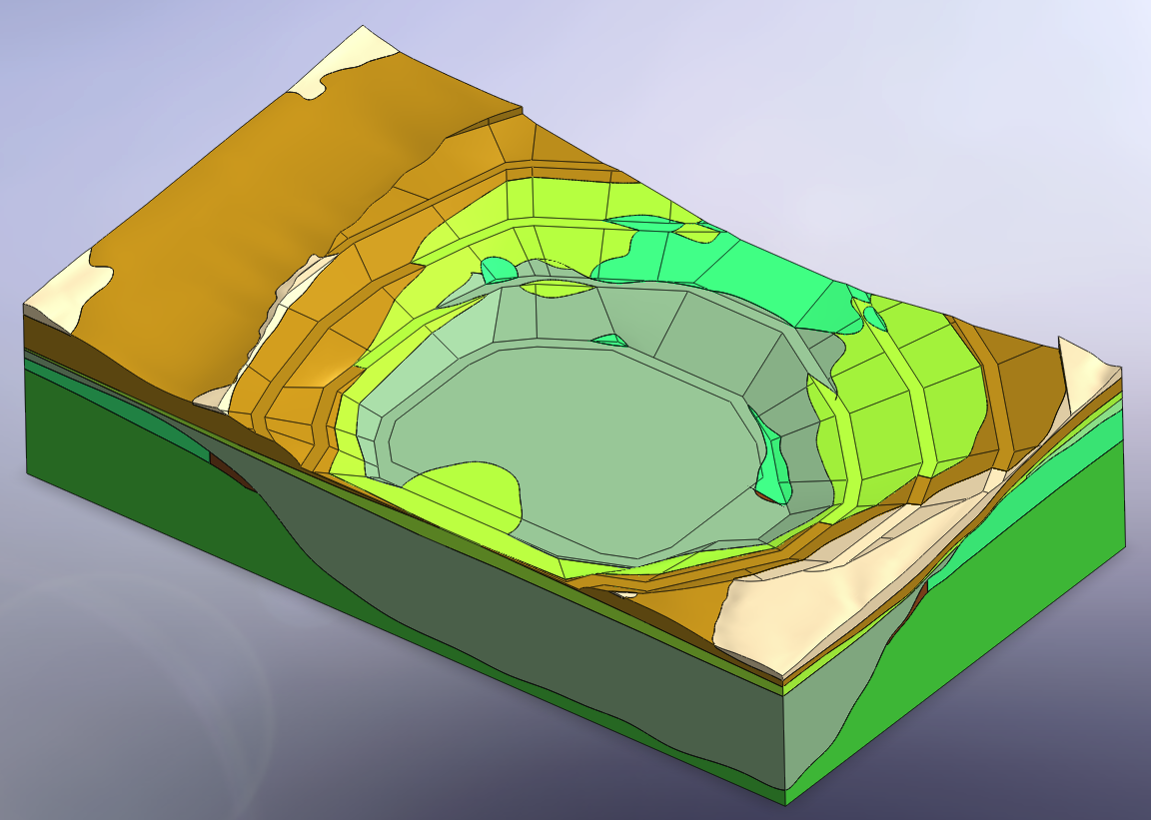
Пример трехмерной геотехнической модели
Воспроизведение в модели этапов проходки котлована

Slide 19
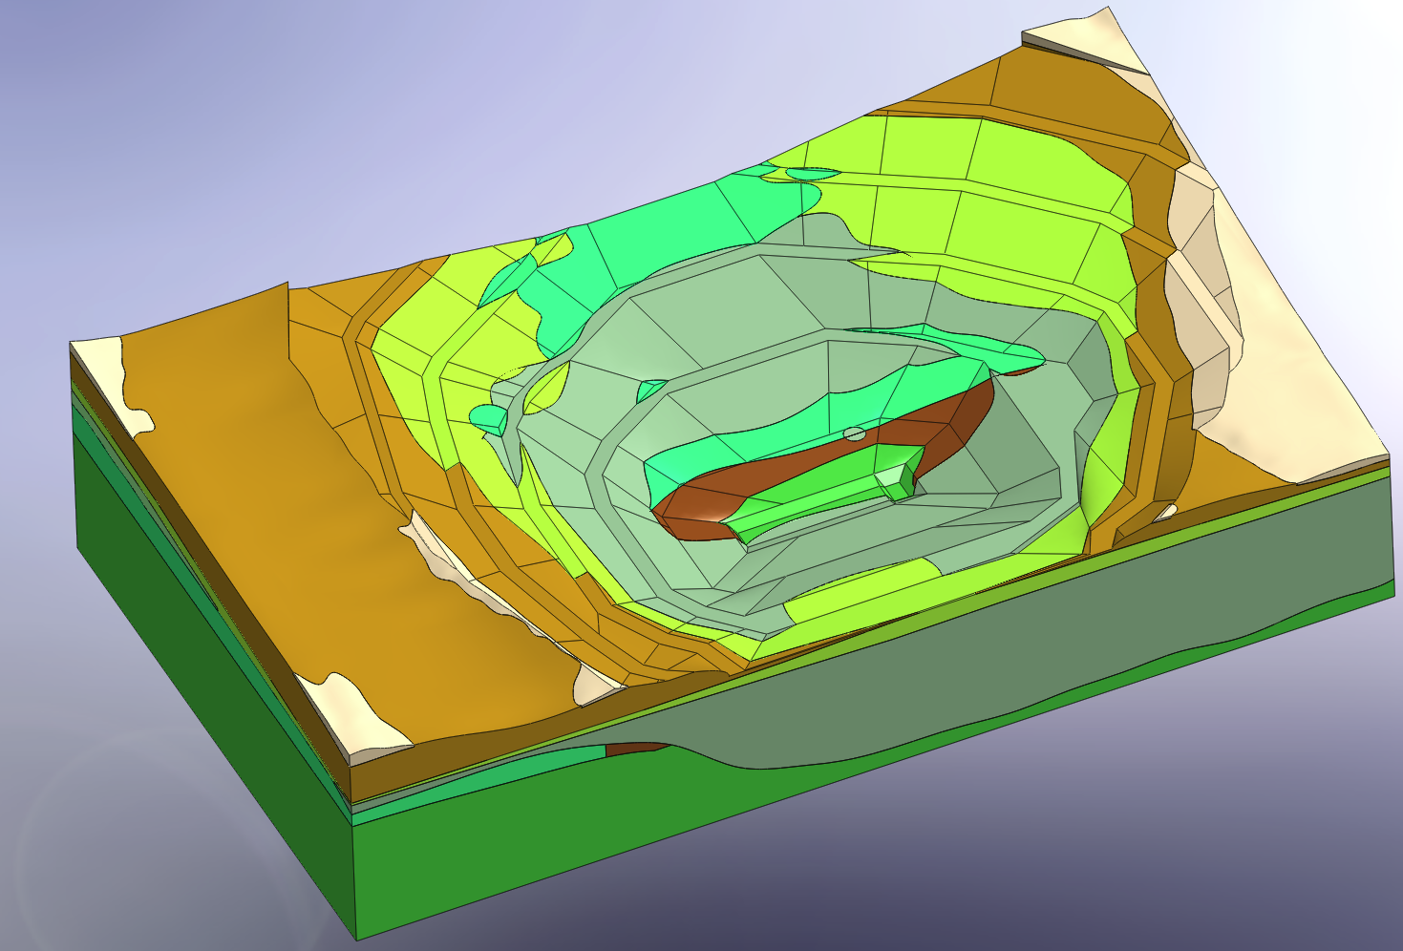
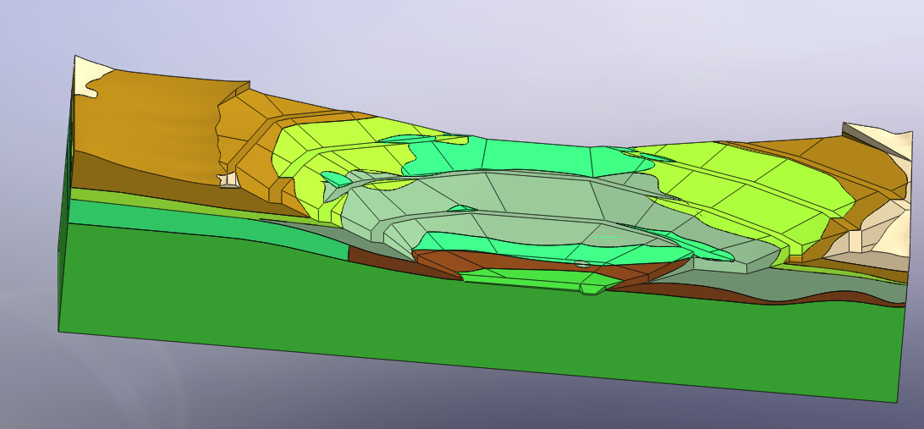
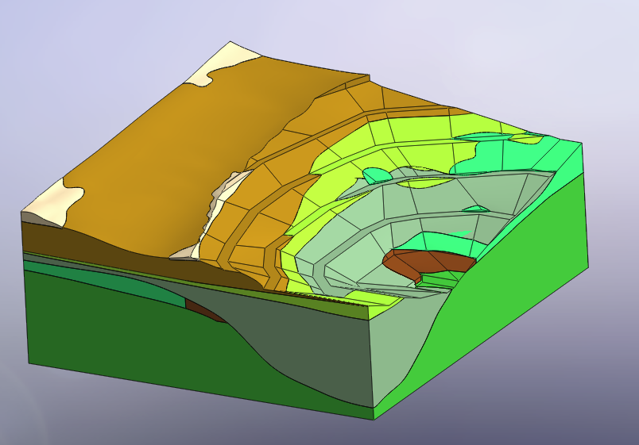
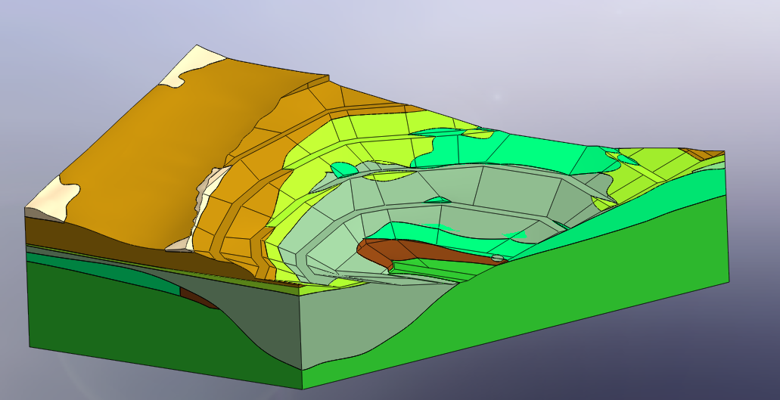
Пример трехмерной геотехнической модели
Воспроизведение в модели этапов проходки котлована

Slide 20
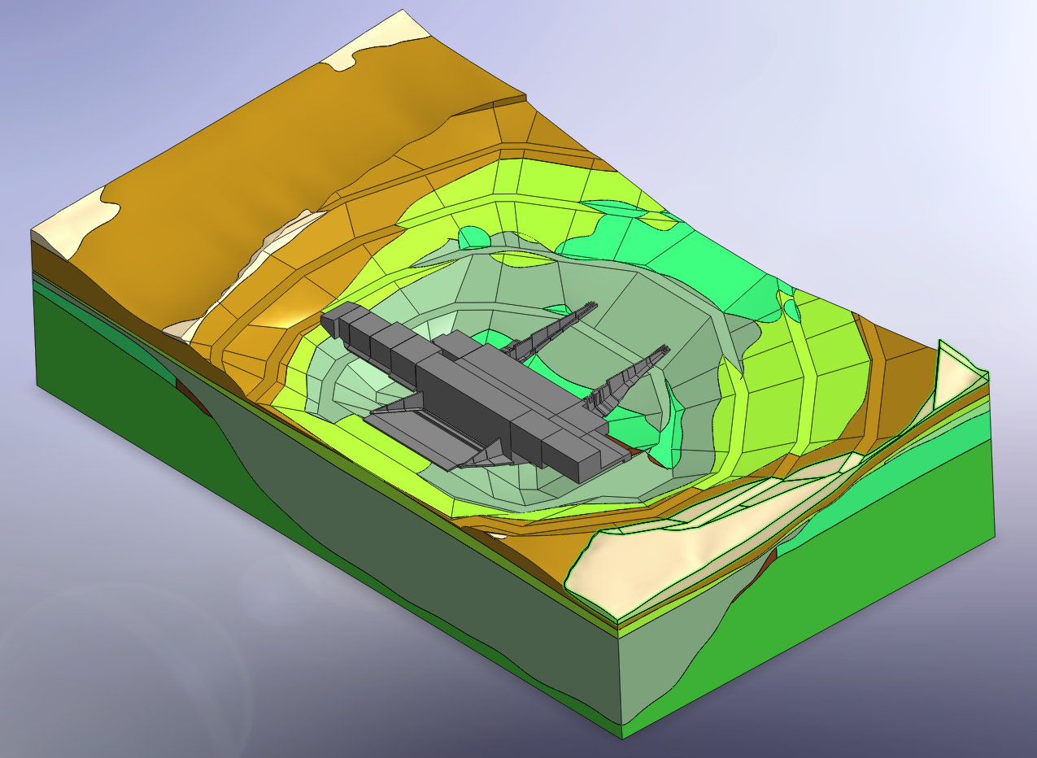
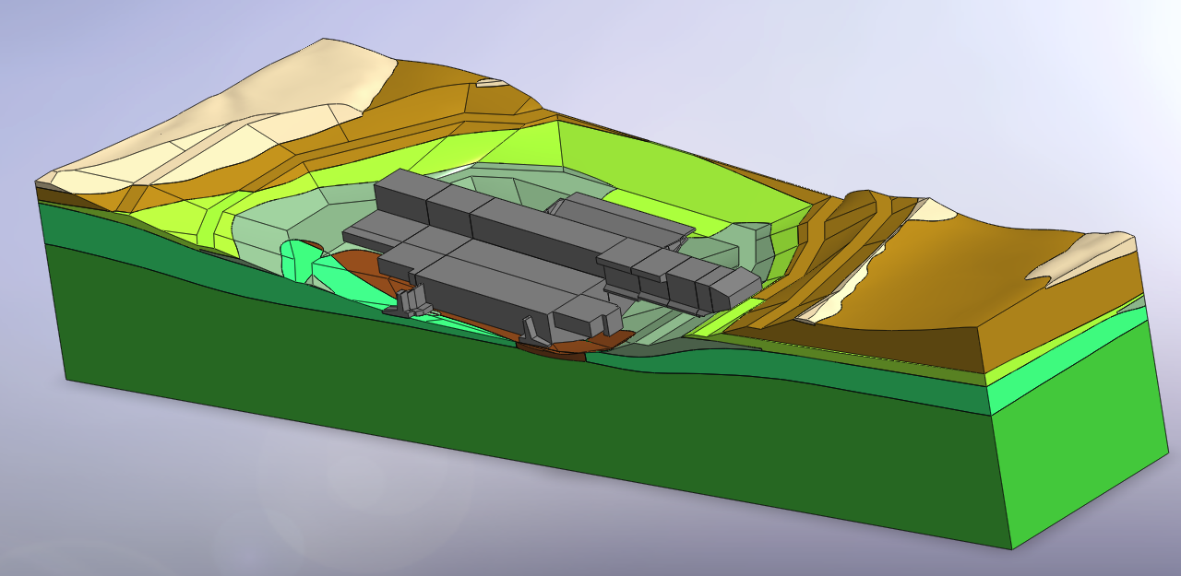
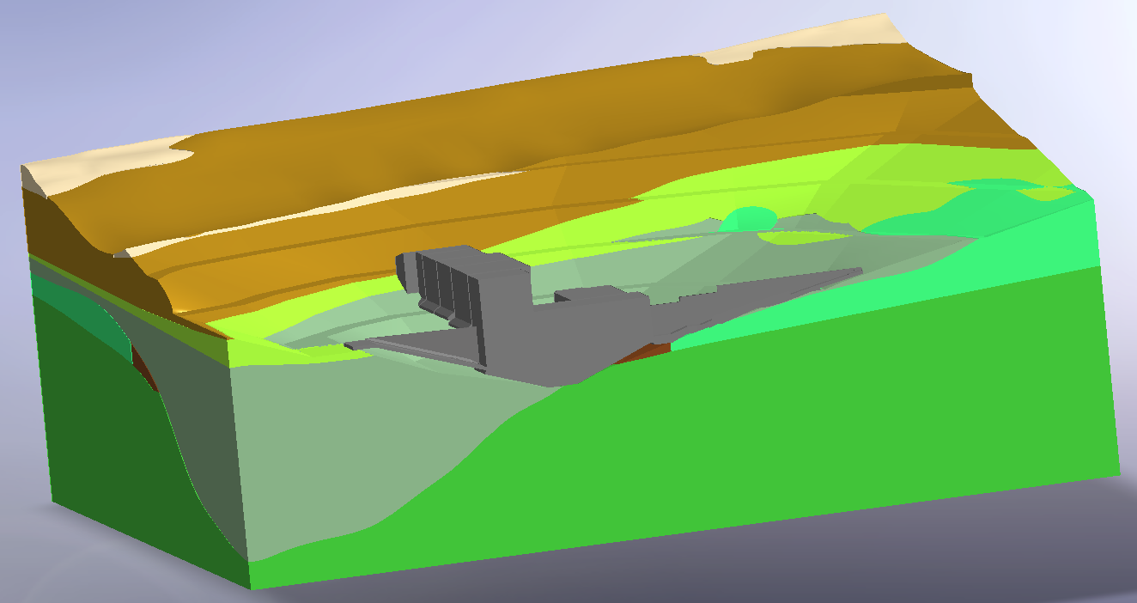
Пример трехмерной геотехнической модели
Интегрирование упрощенной модели сооружений в котлован

Slide 21
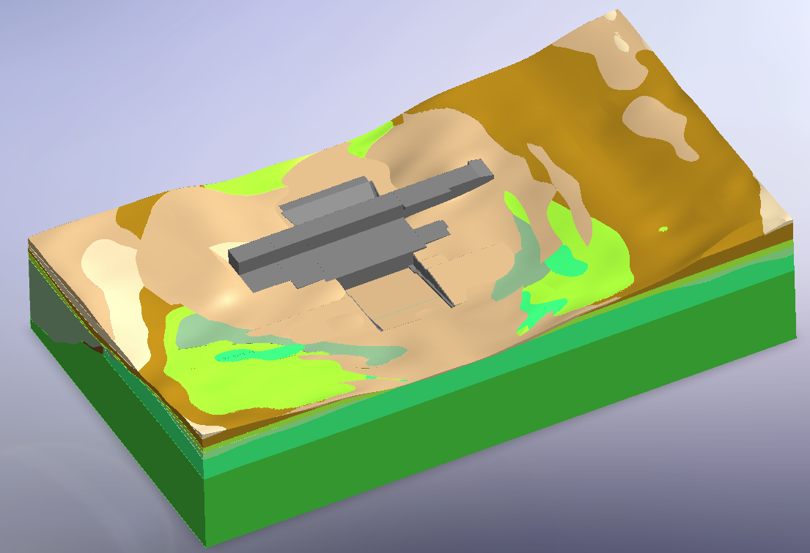
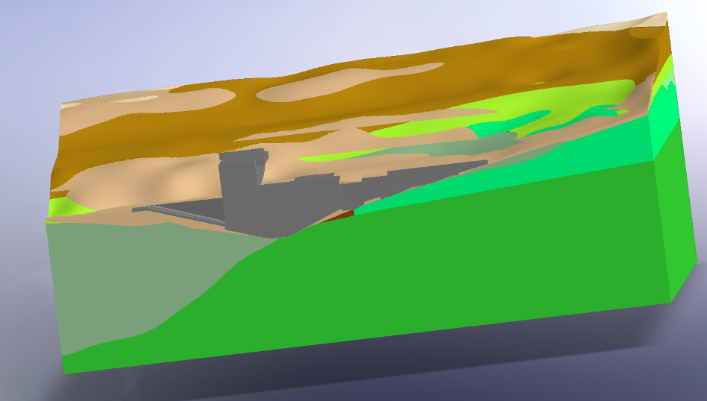
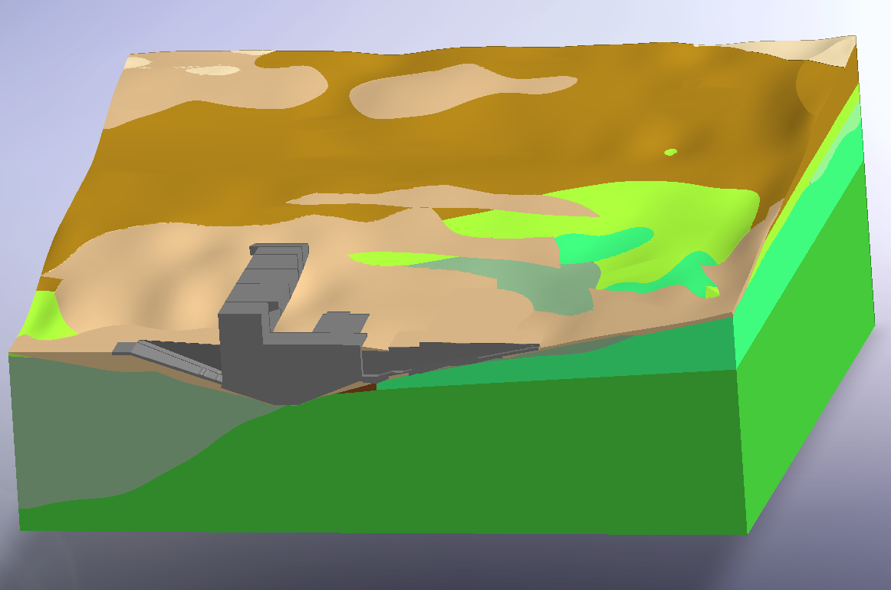
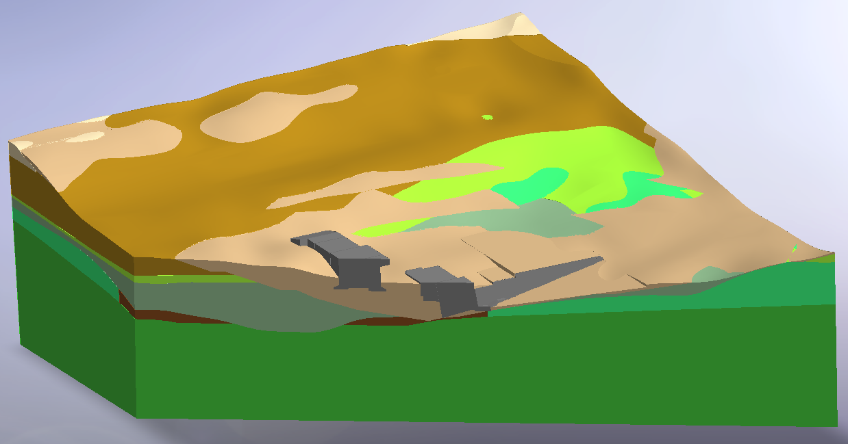
Пример трехмерной геотехнической модели
Моделирование грунтов обратной засыпки

Slide 22
Итоговая таблица исходных данных для моделирования природного НДС
№ ИГЭ | Удельный вес грунта, kH/м³ | P_{ref}, кПа | Коэффициент переуплотнения OCR | K₀ с учётом OCR (K₀=(1-sinφ)OCR^{sinφ}) | K₀ (K₀=1-sinφ)
1 | 14,5 | 44 | - | - | 0,41
3 | 14,3 | 50 | - | - | 0,43
5 | 21,5 | 103 | 7,3 | 1,33 | -
6 | 18,3 | 145 | - | - | 0,40
7 | 18,7 | 202 | 7,6 | 1,38 | -
8 | 16,9 | 252 | 7,4 | 1,24 | -
12 | 19,9 | 346 | 10,2 | 1,44 | -

Slide 23
Итоговая таблица свойств грунтов для модели «HS»
№ ИГЭ | γ, kH/м³ | P_{ref}, кПа | Е₅₀^{ref}, МПа | E_{ur}^{ref}, МПа | E_{oed}^{ref}, МПа | m* | φ', град | С', кПа | ψ, град | ν, д.е.
1 | 14,5 | 44 | 5,6 | 44,7 | 3,7 | 0,96 | 36 | 10 | 6,9 | 0,20
3 | 14,3 | 50 | 4,8 | 51,5 | 3,5 | 0,98 | 35 | 12 | 9,1 | 0,19
5 | 21,5 | 103 | 7,4 | 51,8 | 6,5 | 0,74 | 36 | 28 | 4,7 | 0,29
6 | 18,3 | 145 | 13,1 | 96,7 | 10,3 | 0,81 | 37 | 10 | 9,1 | 0,24
7 | 18,7 | 202 | 13,2 | 65,0 | 9,0 | 0,65 | 29 | 40 | - | 0,27
8 | 16,9 | 252 | 13,4 | 49,8 | 9,5 | 0,97 | 15 | 108 | - | 0,28
12 | 19,9 | 346 | 13,7 | 57,7 | 9,8 | 0,86 | 18 | 78 | - | 0,29

Slide 24
Спасибо за внимание!

